Slide 1



מדד השקיפות
המשרד לשירותי דת
המשרד לשירותי דת
הוועדה המיוחדת ליישום הנגשת המידע הממשלתי ועקרונות שקיפותו לציבור

Slide 2

המשרד לשירותי דת
תעודת הזהות של המשרד:
המשרד לשירותי דת
השר: דוד אזולאי
מנכ"ל המשרד: עו"ד עודד פלוס
ממונה חופש המידע: גב' קרן שירוני
המיקום הארגוני של הממונה לחופש המידע: אגף דוברות ופניות הציבור
מספר העובדים במשרד: 120
הוועדה המיוחדת ליישום הנגשת המידע הממשלתי ועקרונות שקיפותו לציבור

Slide 3

המשרד לשירותי דת
זכיית המשרד במקום הראשון באות רשות התקשוב הממשלתי
בקטגוריית שביעות רצון כללית שנתיים ברציפות
לשנים 2015,2016
הוועדה המיוחדת ליישום הנגשת המידע הממשלתי ועקרונות שקיפותו לציבור

Slide 4
המשרד לשירותי דת
שקיפות מידע
שקיפות בתהליכי עבודה
הנגשת תהליכי שירות
הוועדה המיוחדת ליישום הנגשת המידע הממשלתי ועקרונות שקיפותו לציבור

Slide 5
המשרד לשירותי דת
שקיפות מידע
הוועדה המיוחדת ליישום הנגשת המידע הממשלתי ועקרונות שקיפותו לציבור

Slide 6
המשרד לשירותי דת
בקשות חופש מידע (*)
הנושא | עד נובמבר 2017 (באחוזים) | עד נובמבר 2016 (באחוזים) | עד נובמבר 2015 (באחוזים)
נמסר כל המידע המבוקש | 93% | 71% | 79%
המידע נמסר באופן חלקי | 2% | 9% | 4%
בקשת המידע נדחתה | 2% | 6% | 8%
הטיפול בבקשה הופסק בשל אי תשלום | 0% | 6% | 3%
הטיפול בבקשה הופסק בגלל הפונה | 4% | 4% | 3%
הטיפול בבקשה טרם הסתיים | 2% | 4% | 3%
סה"כ בקשות חופש מידע שהוגשו | 53 | 54 | 79
(*) הנתונים על שנים 2016 ו2015 פורסמו במדד חופש המידע של היחידה הממשלתית לחופש המידע
הוועדה המיוחדת ליישום הנגשת המידע הממשלתי ועקרונות שקיפותו לציבור

Slide 7
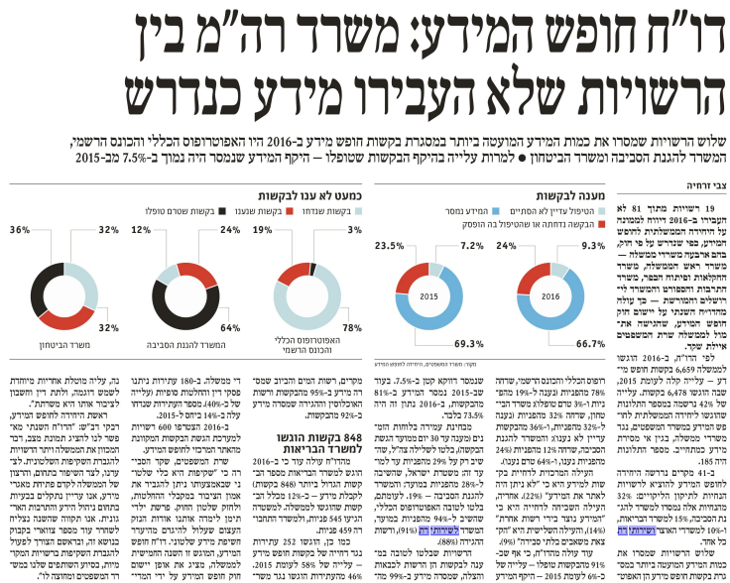
המשרד לשירותי דת
הוועדה המיוחדת ליישום הנגשת המידע הממשלתי ועקרונות שקיפותו לציבור

Slide 8
המשרד לשירותי דת
הליכים משפטיים נגד הרשות (*)
הנושא | עד נובמבר 2017 (באחוזים) | 2016 (באחוזים) | 2015 (באחוזים)
מספר פסקי הדין שניתנו ביחס לרשות | _______ | ________ | ________
נפסק בעד הרשות | _______ | ________ | ________
נפסק נגד הרשות | מחיקת העתירה | ________ | ________
הוצאות נגד הרשות | ________ | ________ | ________
הוצאות בעד הרשות | ________ | ________ | ________
ההליך תלוי ועומד בבית המשפט | ________ | ________ | ________
מספר עתירות חופש מידע שהוגשו | 1 | ________ | _______
(*) הנתונים על שנים 2016 ו2015 פורסמו במדד חופש המידע של היחידה הממשלתית לחופש המידע
הוועדה המיוחדת ליישום הנגשת המידע הממשלתי ועקרונות שקיפותו לציבור

Slide 9
המשרד לשירותי דת
שאילתות ישירות חברי הכנסת (*)
הנושא | עד נובמבר 2017 (באחוזים) | עד נובמבר 2016 (באחוזים) | עד נובמבר 2015 (באחוזים)
שאילתות שנענו עד 21 יום | 70% | 80% | 70%
שאילתות שנענו בין 22 יום ל-45 יום | 25% | 12% | 25%
שאילתות שנענו לאחר למעלה מ-45 יום | 3% | 8% | 5%
שאילתות ממתינות למענה עד 21 יום | 2% | ----------- | -------------
שאילתות ממתינות למענה בין 22 יום ל-45 יום | ----------- | ----------- | --------------
שאילתות ממתינות למענה לאחר למעלה מ-45 יום | ------------ | ----------- | --------------
סה"כ שאילתות שהוגשו | 58 | 44 | 25
(*) שאילתה ישירה היא שאילתה שהתשובה עליה נמסרת בכתב לחבר הכנסת השואל. על השר שנשאל להשיב בכתב בתוך 21 יום מיום קבלת
השאילתה. העתק התשובה נמסר ליושב-ראש הכנסת.
הוועדה המיוחדת ליישום הנגשת המידע הממשלתי ועקרונות שקיפותו לציבור

Slide 10
המשרד לשירותי דת
פרסום דו"ח התקשרויות רבעוני
הנושא | 2016 – רבעון 1 | 2016 – רבעון 2 | 2016 – רבעון 3 | 2016 – רבעון 4 | 2017 – רבעון 1
פורסם באופן מלא | 100% | 100% | 100% | 100% | 100%
פורסם חלקית | ----------- | ------------ | ------------ | ----------- | ----------
לא פורסם | ----------- | ------------ | ------------ | ----------- | ----------
(*) מפורסם באתר האינטרנט של היחידה הממשלתית לחופש המידע
הוועדה המיוחדת ליישום הנגשת המידע הממשלתי ועקרונות שקיפותו לציבור

Slide 11

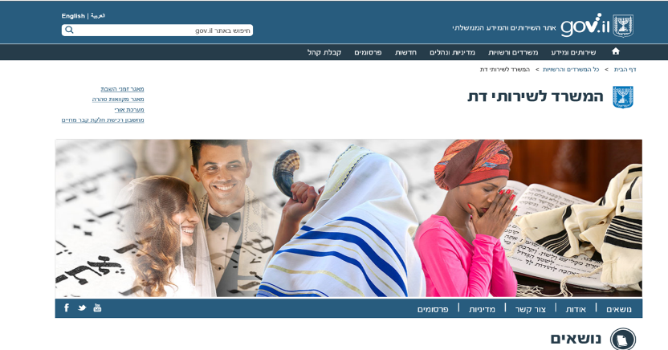
המשרד לשירותי דת
(*) מפורסם באתר האינטרנט של היחידה הממשלתית לחופש המידע
הוועדה המיוחדת ליישום הנגשת המידע הממשלתי ועקרונות שקיפותו לציבור

Slide 12



המשרד לשירותי דת
יעדי המשרד בתחום הנגשת מאגרי המידע
מחשוב ושדרוג של תשתיות הידע ותהליכי העבודה במועצות הדתיות- מערכת "שירת הים"- לניהול ולבקרה על מערך האספקה של שירותי הדת בכלל המועצות הדתיות.
הנגשת שירותי הדת.
הרחבת מאגרי המידע במשרד לשירותי דת.
חיזוק ערוצי התקשורת עם הציבור.
(*) כפי שהוצג בספר תכניות העבודה לשנים 2018-2017
הוועדה המיוחדת ליישום הנגשת המידע הממשלתי ועקרונות שקיפותו לציבור

Slide 13




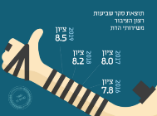

המשרד לשירותי דת
מדדים שפורסמו לציבור
(*) כפי שהוצג בספר תכניות העבודה לשנים 2018-2017
הוועדה המיוחדת ליישום הנגשת המידע הממשלתי ועקרונות שקיפותו לציבור

Slide 14

המשרד לשירותי דת
מאגרים שהועלו לאתרDATA.GOV.IL
כמות מאגרי המידע: 7
(מועצות דתיות, חברות קדישא, מקוואות, לשכות רישום נישואין, זמני שבת, מערכת תקצוב מועצות דתיות, מחשבון קבורה)
מהם חמשת המאגרים הנצפים ביותר?
באיזה פורמט מעלים את חמשת המאגרים הנצפים ביותר? (xml, html, Pdf וכו') XSLX לינק לדף ייעודי של מערכת "שירת הים".
כמות הכניסות בחמשת המאגרים הנצפים ביותר: מעל מיליון כניסות בשנה
הוועדה המיוחדת ליישום הנגשת המידע הממשלתי ועקרונות שקיפותו לציבור

Slide 15

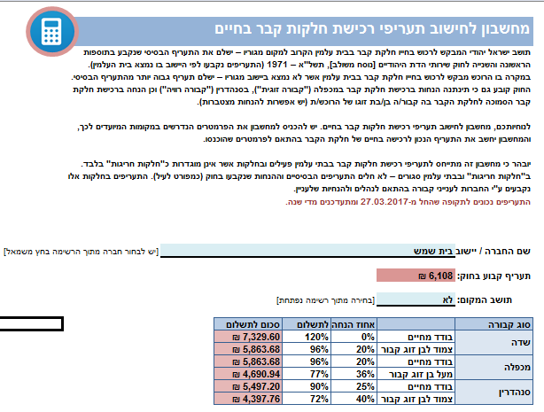
המשרד לשירותי דת
פרסום מחשבון רכישת קבר
הוועדה המיוחדת ליישום הנגשת המידע הממשלתי ועקרונות שקיפותו לציבור

Slide 16

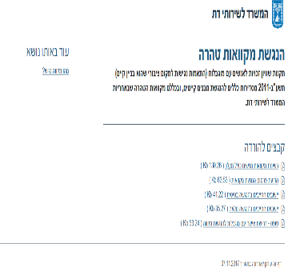
המשרד לשירותי דת
פרסום מאגר מקוואות נגישים
פרסום אגרות
הוועדה המיוחדת ליישום הנגשת המידע הממשלתי ועקרונות שקיפותו לציבור

Slide 17
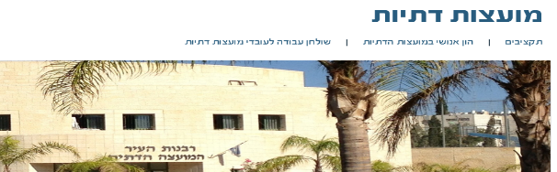
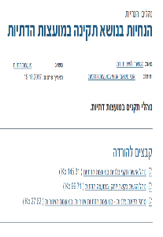
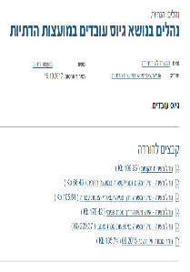
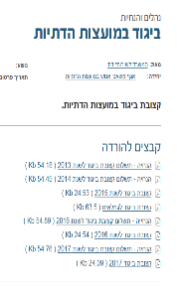
המשרד לשירותי דת
פרסום נהלי עבודה של המועצות באתר המשרד
הוועדה המיוחדת ליישום הנגשת המידע הממשלתי ועקרונות שקיפותו לציבור

Slide 18
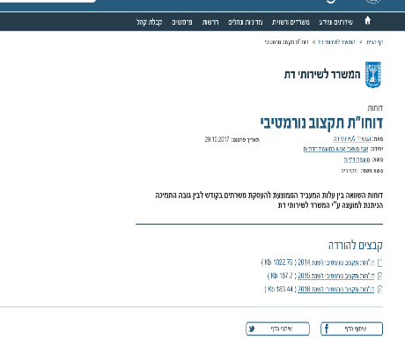
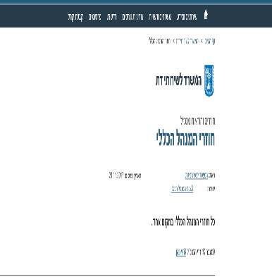
המשרד לשירותי דת
פרסום דוחות שימוש בתקצוב נורמטיבי לבלניות באתר המשרד
פרסום חוזרי במנכ"ל באתר המשרד
הוועדה המיוחדת ליישום הנגשת המידע הממשלתי ועקרונות שקיפותו לציבור

Slide 19
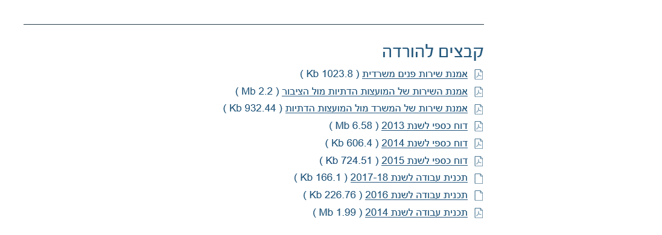
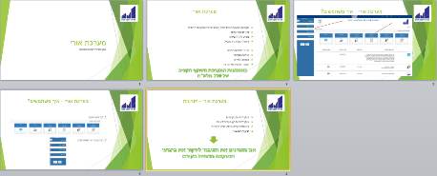
המשרד לשירותי דת
פרסום דוחות כספיים של מועצות באתר המשרד – מערכת אורי
פרסום תקציב המשרד באתר
הוועדה המיוחדת ליישום הנגשת המידע הממשלתי ועקרונות שקיפותו לציבור

Slide 20
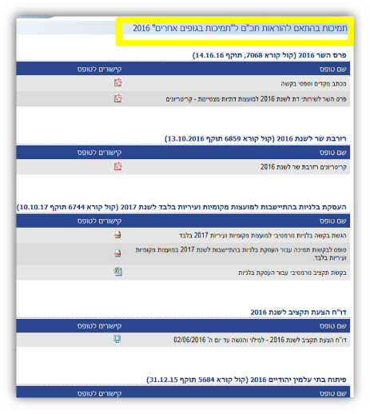
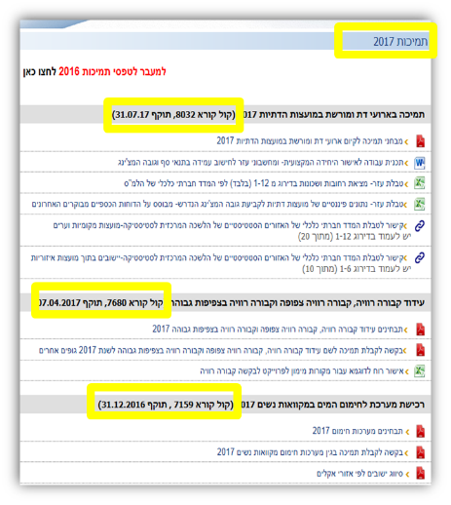
המשרד לשירותי דת
פרסום קריטריוני תמיכה לכספי תמיכות
הוועדה המיוחדת ליישום הנגשת המידע הממשלתי ועקרונות שקיפותו לציבור

Slide 21

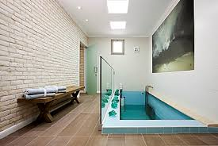
המשרד לשירותי דת
פרסום זוכי תחרות המקווה הנאה באתר המשרד – רשימת הזוכים לשנת 2016
דגלי יופי
קטגוריית מקוואות על פי גודל מבנה המקווה – עד 120 מ"ר
בית הערים: מקווה נווה דוד במועצה הדתית חיפה.
בית המועצות המקומיות: מקווה יסמין במועצה הדתית גדרה.
קטגוריית מקוואות על פי גודל מבנה המקווה – 121 מ"ר ומעלה.
בית הערים: מקווה עליה שניה במועצה הדתית חולון.
קטגוריית מקוואות על פי גיל מבנה המקווה – עד 20 שנה
בית הערים: מקווה רובע ג' במועצה הדתית אשדוד.
קטגוריית מקוואות על פי מבנה גודל המקווה – עד 120 מ"ר,
"ישובים במועצות אזוריות" – מקווה "נופים" במועצה הדתית אזורית שומרון.
קטגוריית מקוואות על פי מבנה גודל המקווה – 121 מ"ר ומעלה
"מועצות מקומיות" – מקווה "רבקה" במועצה המקומית עמנואל.
קטגוריית מקוואות על פי מבנה גיל המקווה – 21 שנה ומעלה
"מועצות מקומיות" – מקווה "קרני שומרון", במועצה הדתית קרני שומרון.
"ישובים במועצות אזוריות" – מקווה נווה עובד פוריה, במועצה הדתית אזורית עמק ירדן.
אות מיוחד למועצה דתית המעורבות בתחום המקוואות
המועצה הדתית אזורית לכיש
הוועדה המיוחדת ליישום הנגשת המידע הממשלתי ועקרונות שקיפותו לציבור

Slide 22
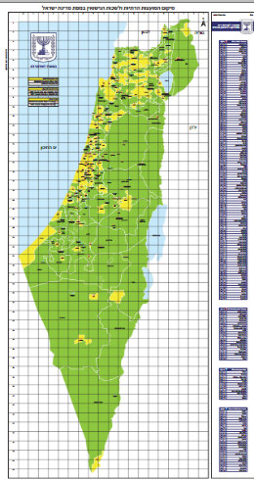
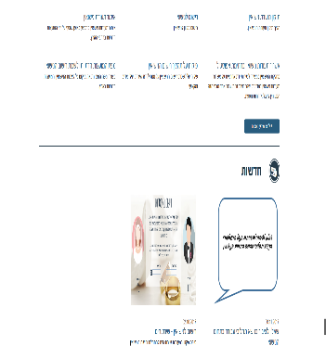
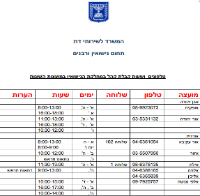
המשרד לשירותי דת
פרסום מיקום ומידע אודות לשכות רישום נישואין
הוועדה המיוחדת ליישום הנגשת המידע הממשלתי ועקרונות שקיפותו לציבור

Slide 23
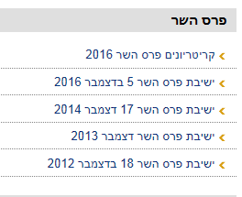
המשרד לשירותי דת
פרסום קריטריונים לחלוקת פרס השר
* טרם הוטמע באתר החדש, צפי הטמעה 60 יום
הוועדה המיוחדת ליישום הנגשת המידע הממשלתי ועקרונות שקיפותו לציבור

Slide 24
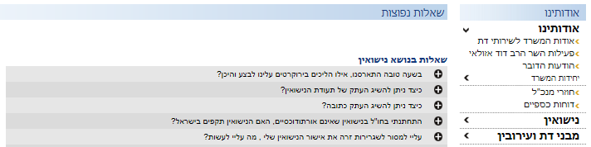
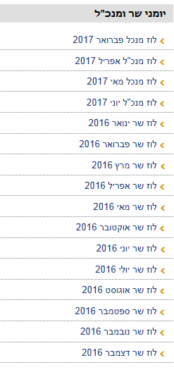
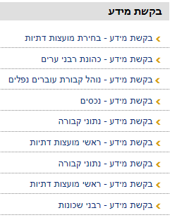
המשרד לשירותי דת
מאגר בקשות ותשובות של חופש המידע
פרסום לו"ז שר ומנכ"ל
* טרם הוטמע באתר החדש, צפי הטמעה 60 יום
הוועדה המיוחדת ליישום הנגשת המידע הממשלתי ועקרונות שקיפותו לציבור

Slide 25



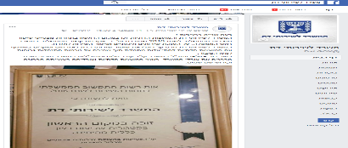
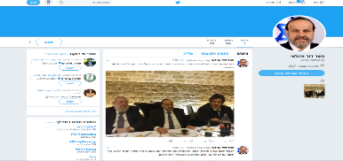
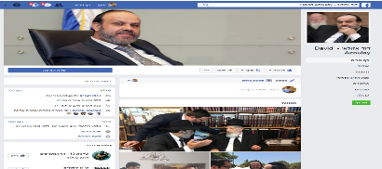
המשרד לשירותי דת
טוויטר– המשרד לשירותי דת
דף פייסבוק – המשרד לשירותי דת
דף פייסבוק – השר לשירותי דת, ח"כ דוד אזולאי
דף פייסבוק – השר לשירותי דת, ח"כ דוד אזולאי
הוועדה המיוחדת ליישום הנגשת המידע הממשלתי ועקרונות שקיפותו לציבור

Slide 26
המשרד לשירותי דת
הנגשת תהליכי שירות
הוועדה המיוחדת ליישום הנגשת המידע הממשלתי ועקרונות שקיפותו לציבור

Slide 27












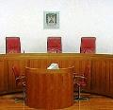

המשרד לשירותי דת
הנגשת תהליך לציבור ולגופים מבוקרים- מערכת "שירת הים"
מודלים
תפעוליים
משאבי אנוש
תקציב
רכש
עירובין
קבורה
מקוואות
כשרות
נישואין
תשתיות
אפליקטיביות
דו"חות דוא"ל SMS Office365 ארכיב מסמכים הנהלת חשבונות סליקת אשראי
תשתיות
חומרה
תקשורת
ואבט"מ
ניהול הרשאות ומשתמשים Audit ניהול התקני חומרה
ממשקים
למערכות
ממשלתיות
בתי הדין הרבניים
הוועדה המיוחדת ליישום הנגשת המידע הממשלתי ועקרונות שקיפותו לציבור

Slide 28
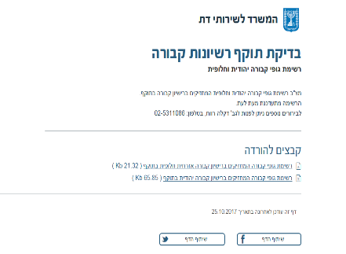
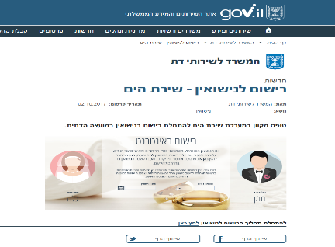
המשרד לשירותי דת
מחשוב תהליך קבלת רישיון קבורה לגופי הקבורה
מחשוב תהליך רישום הנישואין במועצות הדתיות לציבור
הוועדה המיוחדת ליישום הנגשת המידע הממשלתי ועקרונות שקיפותו לציבור

Slide 29


המשרד לשירותי דת
מוקד מידע שירותי דת
מוקד 0120 *
מוקד חירום קבורה
המשרד לשירותי דת, בשיתוף עם פורום חברות הקדישא בישראל משיקים בימים אלה את מוקד חירום טלפוני ארצי למשפחות נפטרים. מוקד החירום הטלפוני ייתן מענה 24 שעות ביממה 7 ימים בשבוע בכל הנוגע לענייני הקבורה ולסידורי הלוויה וכו' והכל בשיחת טלפון אחת.
הוועדה המיוחדת ליישום הנגשת המידע הממשלתי ועקרונות שקיפותו לציבור

Slide 30
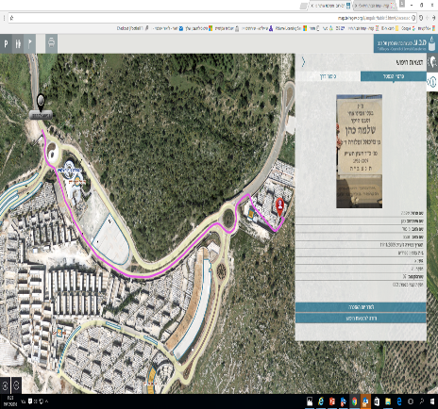
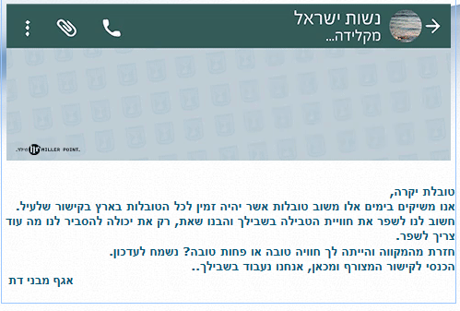
המשרד לשירותי דת
אפליקציית waze בבת העלמין תל רגב
אפליקציית סקר טובלות לציבור
הוועדה המיוחדת ליישום הנגשת המידע הממשלתי ועקרונות שקיפותו לציבור

Slide 31
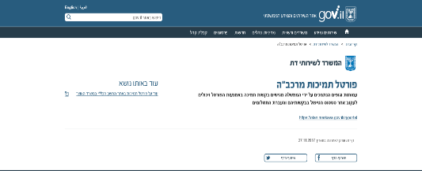
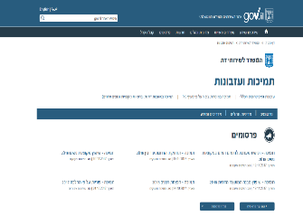
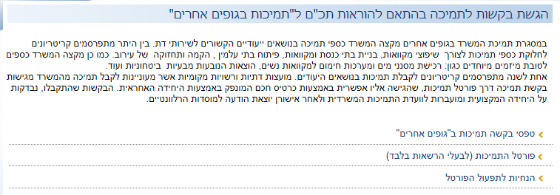
המשרד לשירותי דת
פורטל תמיכות למועצות דתיות, אזוריות ומקומיות
הוועדה המיוחדת ליישום הנגשת המידע הממשלתי ועקרונות שקיפותו לציבור

Slide 32
המשרד לשירותי דת
שקיפות בתהליכי עבודה
הוועדה המיוחדת ליישום הנגשת המידע הממשלתי ועקרונות שקיפותו לציבור

Slide 33
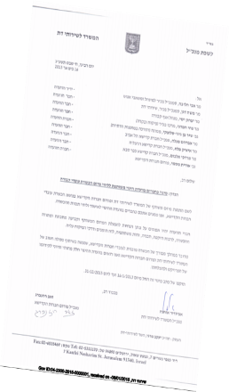
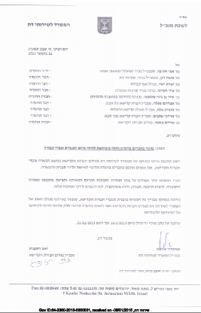
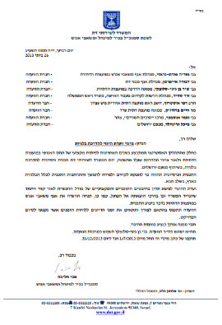
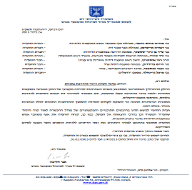
המשרד לשירותי דת
שיתוף בתהליכים טרם קבלת החלטות
הוועדה המיוחדת ליישום הנגשת המידע הממשלתי ועקרונות שקיפותו לציבור

Slide 34

המשרד לשירותי דת
כמה דוגמאות מעשייה משותפת
וועדת היגוי משותפת עם המועצות הדתיות בנושא מערכת מחשוב- שירת הים
שולחנות עגולים עם המועצות הדתיות בנושא "מפתחות תקינה"
שולחנות עגולים עם המועצות הדתיות בנושא "תיאור עיסוק ומבנים ארגוניים"
וועדת היגוי משותפת עם המועצות הדתיות בנושא "בניית פרופיל הכשרה מחייבת למזכירי מועצה דתית"
וועדת היגוי משותפת להכשרת נותני שירות בקבורה עם פורום חברות הקדישא
וועדת היגוי משותפת עם המועצות הדתיות בנושא "בניית פרופיל הכשרה מחייבת לבלניות"
וועדת היגוי משותפת בנושא חוק הקבורה
וועדת היגוי משותפת עם המועצה וישראל יפה לתחרות המקווה היפה
שולחנות עגולים בנושא פידבקים מהמערכת הממוחשבת- שירת הים בשיתוף עם מנהלי מחלקות נישואין ורשמי נישואין
הוועדה המיוחדת ליישום הנגשת המידע הממשלתי ועקרונות שקיפותו לציבור

